Slide 1
TensorFlow On Spark 分布式深度学习框架
讲师：邢部

Slide 2
个人简介
邢部，分布式数据库研发工程师，机器学习爱好者，开源项目爱好者，Apache Pulsar Contributor，喜欢钻研各种新技术。

Slide 3
目录
TensorFlow On Spark 介绍
Demo示例
框架原理
总结

Slide 4
TensorFlow On Spark 介绍

Slide 5
TensorFlow On Spark 简介
TensorFlowOnSpark 项目是由Yahoo开源的一个软件包，能将TensorFlow与Spark结合在一起使用，为Apache Hadoop和Apache Spark集群带来可扩展的深度学习功能。
TensorFlow On Spark使Spark能够利用TensorFlow拥有深度学习和GPU加速计算的能力。
解决了跨集群传递数据的问题
TensorFlowOnSpark目前被用于雅虎私有云中的Hadoop集群

Slide 6
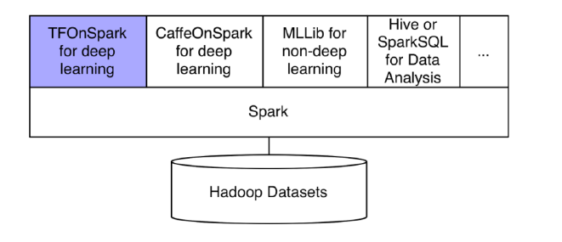
TensorFlow On Spark

Slide 7
TensorFlow On Spark 的特性
支持所有TensorFlow功能：同步/异步训练，模型/数据并行，inferencing和TensorBoard
Server端到Server端直接通信提升处理速度（RDMA启用时）
允许由Spark分发或由TensorFlow拉取HDFS和其他资源上的数据
轻松整合现有的数据处理流程和机器学习算法（如SparkSQL、Spark ML）
轻松迁移所有现有的TensorFlow程序，修改代码小于10行

Slide 8
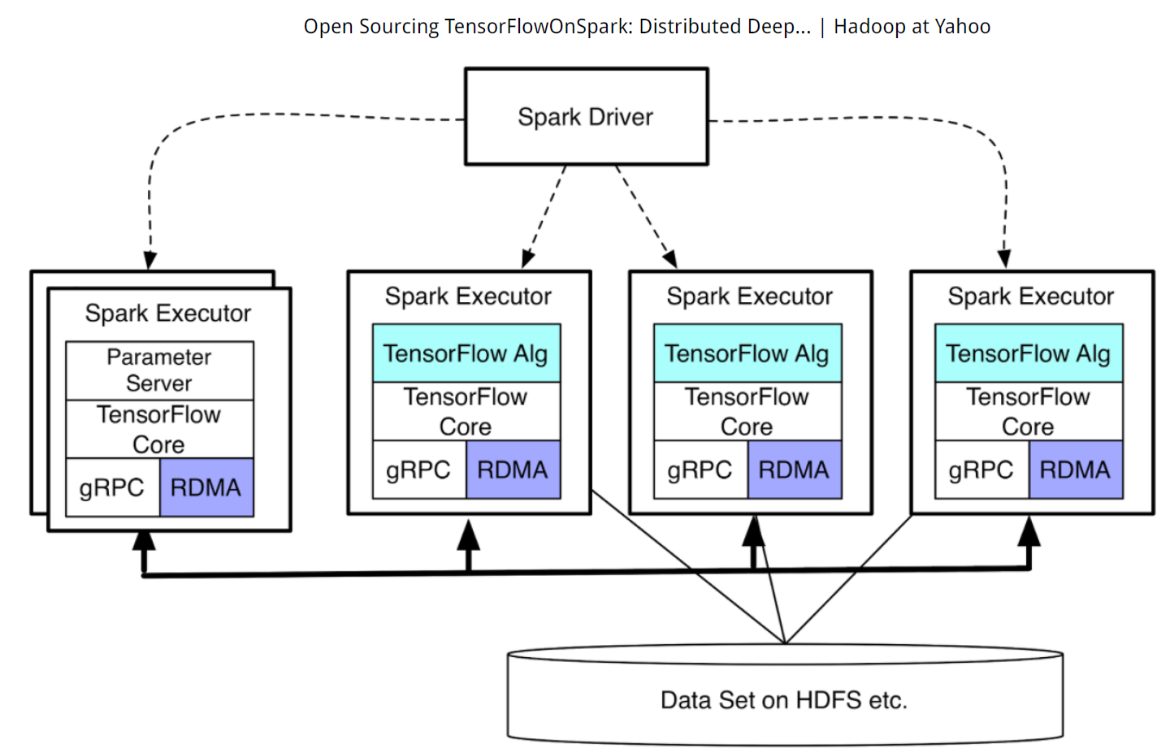
Runtime架构

Slide 9
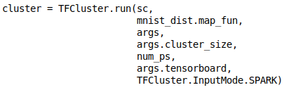
核心API
TFCluster.run
初始化TensorFlow集群
分配Worker节点与PS节点
构建TensorFlow Cluster
为每个TensorFlow进程分配GPU
执行main
示例

Slide 10
核心API
参数说明
序号 | 参数名 | 参数含义
1 | sc | SparkContext对象
2 | map_fun | 用户提供的'main'函数
3 | tf_args | 给main函数使用的参数
4 | num_executors | spark executor的个数
5 | num_ps | PS节点的个数
6 | tensorboard | tensorboard是否开启
7 | input_mode | 数据输入模式

Slide 11
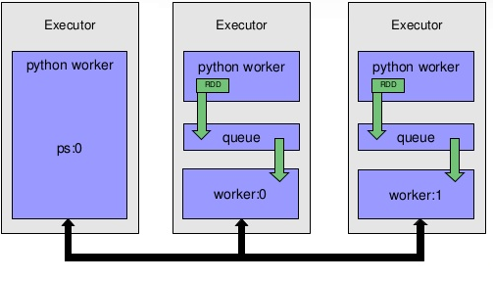
输入模式
InputMode.SPARK

Slide 12
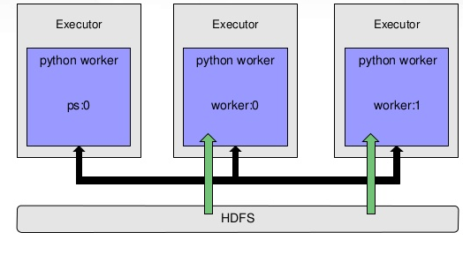
输入模式
InputMode.TENSORFLOW

Slide 13

核心API
TFCluster.shutdown
关闭集群
示例
TFCluster.train
输入模式为Spark时，传入RDD开始训练模型

Slide 14

核心API
示例
参数说明
序号 | 参数名 | 参数含义
1 | dataRDD | SparkRDD对象
2 | num_epochs | 数据集重复的次数
TFCluster.inference
输入模式为Spark时，传入RDD定义模型推理的RDD，返回值为RDD

Slide 15

核心API
示例
参数说明
序号 | 参数名 | 参数含义
1 | dataRDD | 待预测数据集的RDD对象
inference返回的结果为RDD对象，需要执行Action算子才会触发执行推理

Slide 16
main方法
由用户实现
TensorFlow的主函数
Spark输入模式下需要包含对于数据的处理逻辑
示例
参数说明
序号 | 参数名 | 参数含义
1 | args | 用户传入的参数
2 | ctx | TFNodeContext

Slide 17
Demo示例

Slide 18
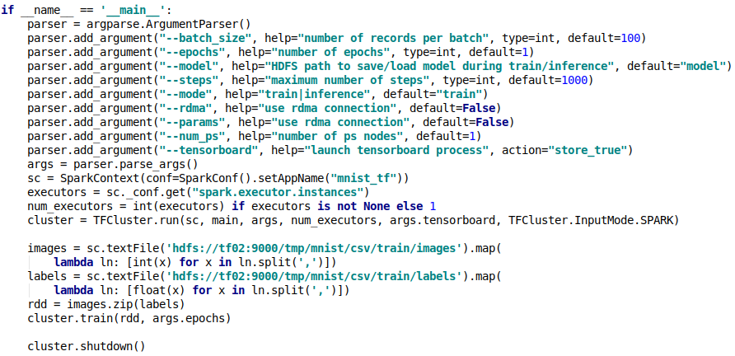
Demo示例：程序入口
启动集群
喂入训练数据
关闭集群

Slide 19
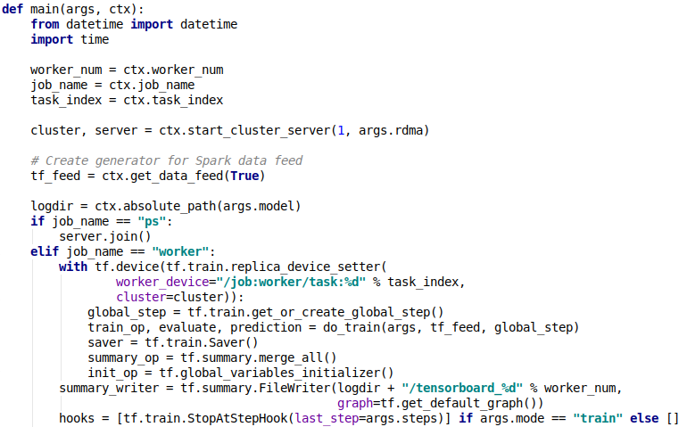
Demo示例：main方法
获取TFcluster与server对象
训练的主方法

Slide 20
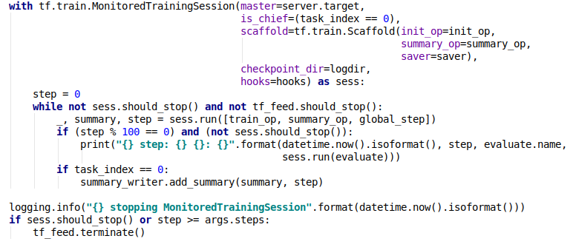
Demo示例：main方法

Slide 21
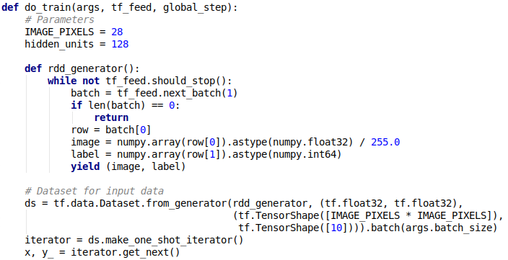
Demo示例：do_train方法

Slide 22
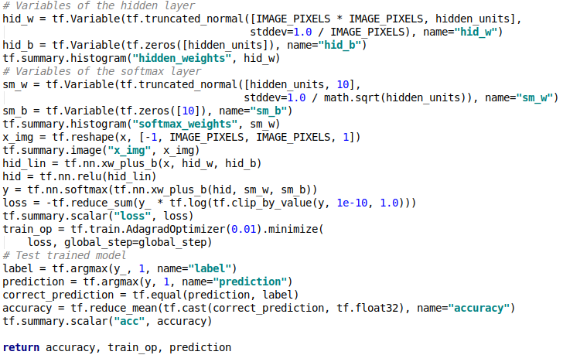
Demo示例：do_train方法

Slide 23
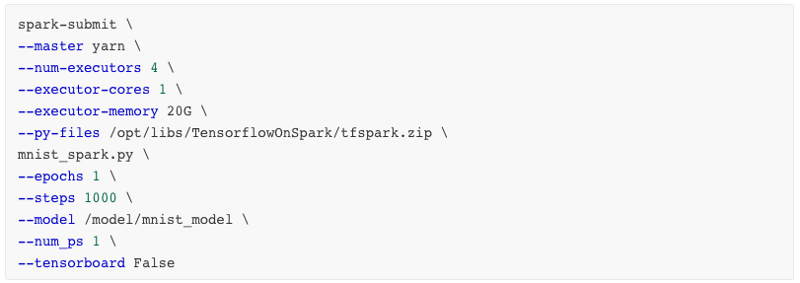
Demo示例：提交任务

Slide 24
Demo示例：结合架构图
程序入口
main函数

Slide 25
框架原理

Slide 26
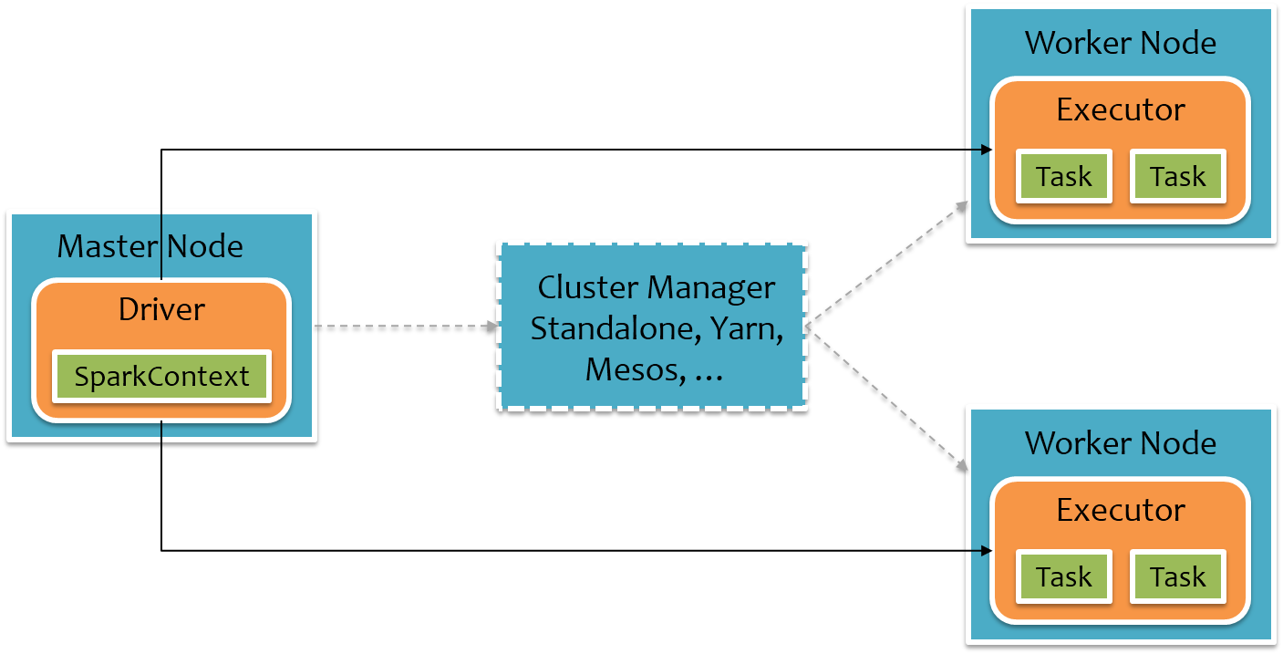
Spark Runtime架构

Slide 27
什么是PySpark
PySpark是Spark的Python API
PySpark的Task Slot是Python进程

Slide 28
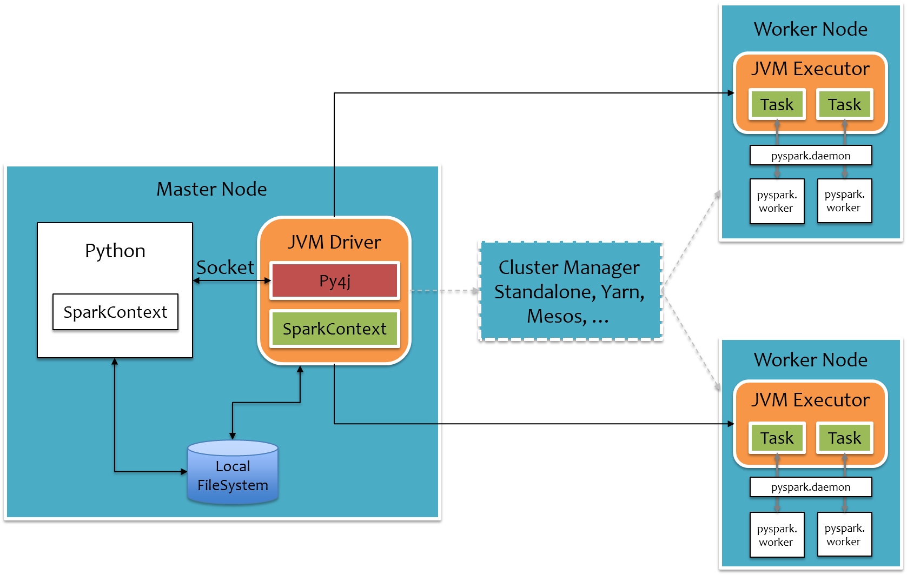
PySpark Runtime架构

Slide 29
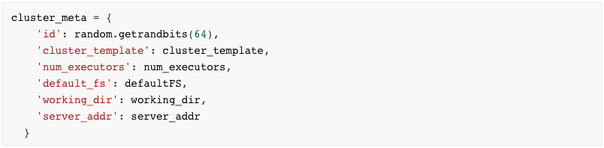
TensorFlow集群启动
TFCluster.run
确认ps节点与worker节点的数量
启动一个Server，监听集群的启动

Slide 30
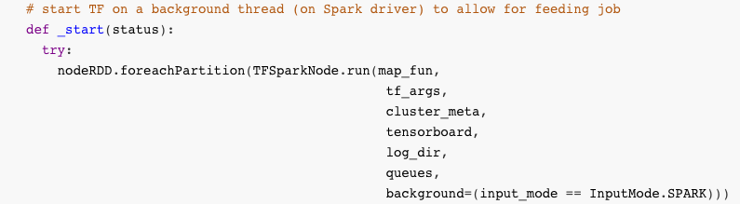
TensorFlow集群启动
通过Spark的分区机制，在每个Python Worker启动Tensorflow Node
分区数
用于启动TF Cluster
在每个分区执行

Slide 31
TensorFlow集群启动
等待TensorFlow节点全部启动完毕

Slide 32
TensorFlow集群启动
启动server
Server
注册节点
由Spark启动TFNode

Slide 33
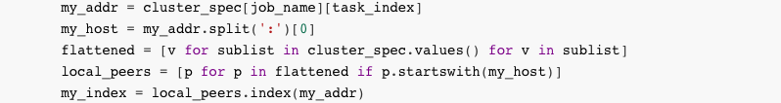
GPU调度
TFSparkNode.run
对启动模式进行判断
获取TFNode在本机的索引号
分配GPU

Slide 34
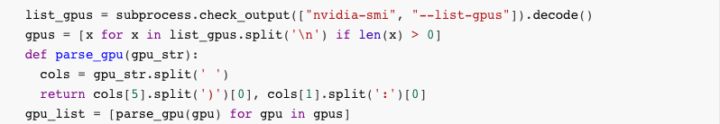
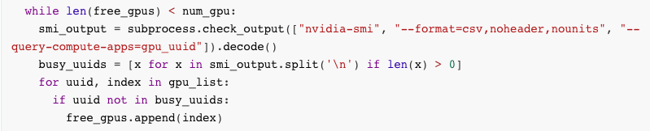
GPU调度
gpu_info.get_gpus
获取本机所有的GPU设备
获取空闲的GPU设备

Slide 35
GPU调度
gpu_info.get_gpus
根据worker_index分配GPU

Slide 36
GPU调度
Node1
Node2
Node3
Worker:0
Worker:2
PS:0
Worker:1
某进程
GPU0
GPU1
GPU0
GPU1
GPU0
GPU1

Slide 37
总结
优点
Yahoo已经在自己的云上实践并使用，可以用于生产环境
支持所有TensorFlow功能
轻松移植现有TensorFlow程序到Spark集群上
轻松整合现有的数据处理流程和机器学习算法
API少，学习成本较低
更新频率高，且支持最新版本的TensorFlow与Spark
代码量少，便于二次开发
缺点
缺少相关文档与使用教程

Slide 38

Thanks

